Slide 1
파이썬 크롤링 – 5 (웹 크롤링)
최도진

Slide 2
정적 웹 크롤링 (계속)
http://www.gnnews24.kr/
전체기사
뉴스 목록 크롤링

Slide 3

정적 웹 크롤링 (계속)
라이브러리 추가

Slide 4
정적 웹 크롤링 (계속)
요청 url 구성 및 beautiful soup 요청

Slide 5

정적 웹 크롤링 (계속)
뉴스 리스트 파싱

Slide 6

정적 웹 크롤링 (계속)
뉴스 리스트 파싱

Slide 7
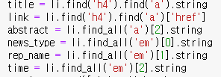
정적 웹 크롤링 (계속)
데이터 파싱
li -> li_tag[0] 으로 테스트
테스트 완료 후 for 문으로 변경

Slide 8
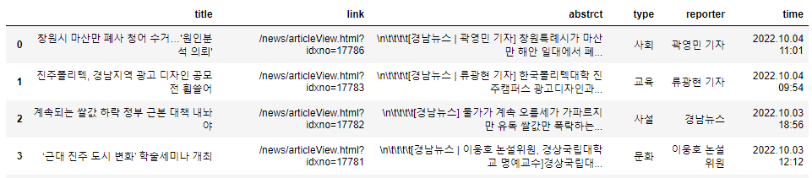
정적 웹 크롤링 (계속)
결과 목록 생성
Pandas Data Frame 확인

Slide 9



Quiz
뉴스 목록 -> 제목형 으로 변경해서 파싱
1~2페이지 수집
뉴스 full url로 변경
년도 데이터 참고하여 년도 추가

